Slide 1

Напрями реформування виборчої
системи в Україні
Денис Ковриженко,
Старший радник з юридичних питань, IFES-Україна
Ольга Айвазовська,
Координатор виборчих програм Громадянської мережі ОПОРА

Slide 2

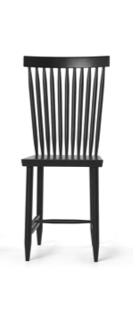
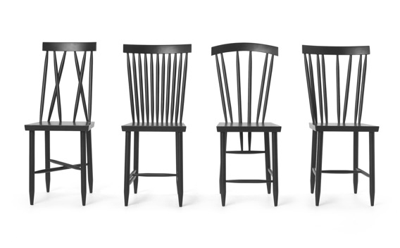
Виборчі системи світу
Мажоритарні
44.0%
Пропорційні
38.4%
Змішані
13.4%
Інші (мажоритарні)
2.8%
Пропорційна з закритими списками
Пропорційна з відкритими списками
Єдиного перехідного голосу
Змішана
Відносної більшості
Альтернативне голосування
Паралельна
Єдиного неперехідного голосу
Обмеженого голосу
Двотурова
Одномандатні округи
Багатомандатні округи
Обидва види округів одночасно
Багатомандатні округи
Notes:
Sy.3.1 Electoral Systems of the World – PS

Slide 3
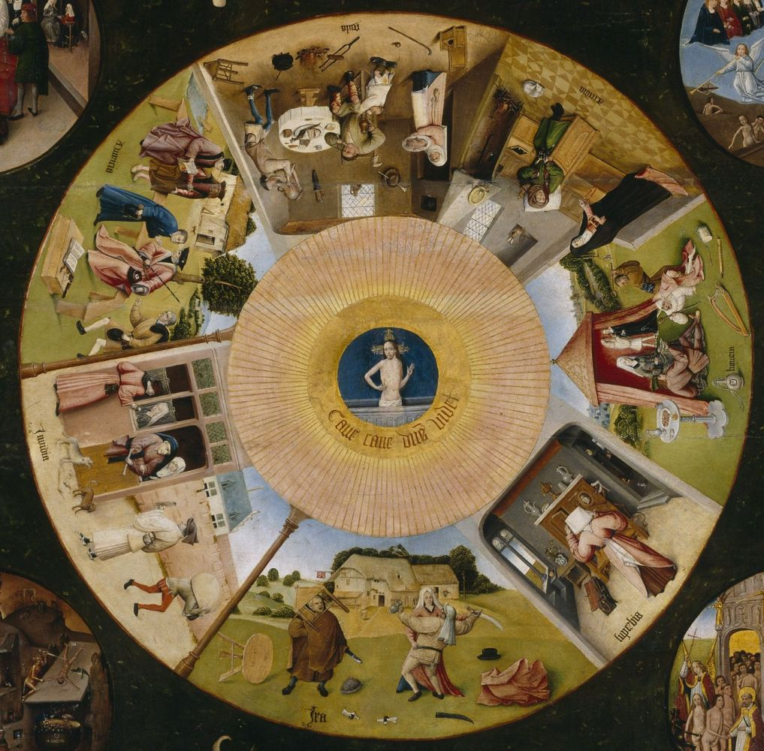
7 гріхів мажоритарної системи
Втрачені голоси
Старі обличчя
Непопулярні кандидати
Непропорційність
Тактичне голосування
Великі партії
Джеррімендеринг

Slide 4
7 гріхів закритих списків (уркаїнський варіант)
Купівля місць
Старі обличчя
Непопулярні кандидати
Зв’язок депутатів з виборцями
Тактичне голосування
Великі партії
Внутрішньопартійна диктатура

Slide 5
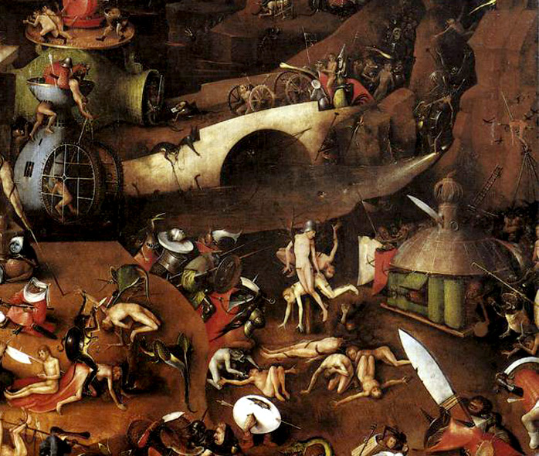
Гріхи мажоритарної системи
Гріхи пропорційної системи (закритий список)
Паралельна система

Slide 6
Відкриті списки: переваги та виклики
Складність адміністрування
Надмірна конкуренція
Пропорційність
Партія без лідера
Вплив виборця
Послаблення партійної системи
Внутрішня конкуренція
Складність для виборця
Фракційна дисципліна
Партійна демократія
Регіоналізація
Широта вибору
Представництво жінок
Оновлення еліт

Slide 7
Відкриті списки: що має враховуватись
Порядок утворення округів
Величина округів
Самовисування
Тип списку
Порядок розподілу мандатів між партіями
Черговість розподілу мандатів між кандидатами
Спосіб голосування та форма бюлетеня

Slide 8
Проект 1068
Партійна монополія на висування
Роздробленість в парламенті
Пропорційність
Регіоналізація
Простота адміністрування
Старі обличчя
Повний склад ВРУ
Низька підзвітність
Шанси для нових партій
Зв’язки з виборцями
Простий бюлетень
ВПО
Партійна корупція
Стабільність партійної системи
Внутрішньопартійна диктатура
Низький вплив адмінресурсу
Блоки

Slide 9
Проект 1068-1
Закриті списки
Недемократичність
Нерівність кандидатів
Пропорційність
Недо- і перепредставництво округів
Опертивність встановлення підсумків
Повний склад ВРУ
Омана для виборців
Стабільність парламенту
Зв’язки з виборцями
Простий бюлетень
Партійна корупція
ВПО
Внутрішньопартійна диктатура
Стабільність партійної системи
Зміни в адмініструванні виборів

Slide 10
Проект 3112
Непередбачуваність результатів
Складнощі в розумінні
Пропорційність
Обрання непопулярних
Повний склад ВРУ
Диспропорції представництва
Шанси на оновлення складу ВРУ
Ризики регіоналізації
Простий бюлетень
Ризики політичної нестабільності
Підзвітність і зв’язки з виборцями
Низька фракційна дисципліна
Обмежений вплив партій на розподіл місць
Суттєві зміни в адмініструванні
Відносна простота адміністрування
Проблеми територіальної організації виборів

Slide 11
Проекти 1068-2 та 3112-1
Представництво залежить від явки
Низькі шанси просування в списку
Ризики регіоналізації
Пропорційність
Складнощі в адмініструванні
Переваги відкритих списків
Повний склад ВРУ
Складнощі в розумінні
Шанси на оновлення складу ВРУ
Зв’язки з виборцями
Обрання непопулярних
Витрати на бюлетені
Низька фракційна дисципліна
Помірний вплив адмінресурсу
Баланс інтересів партій і виборців
Нерівний статус обраних

Slide 12
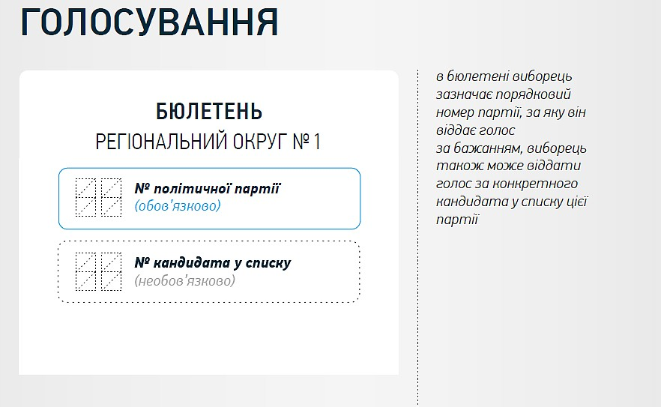

Slide 13
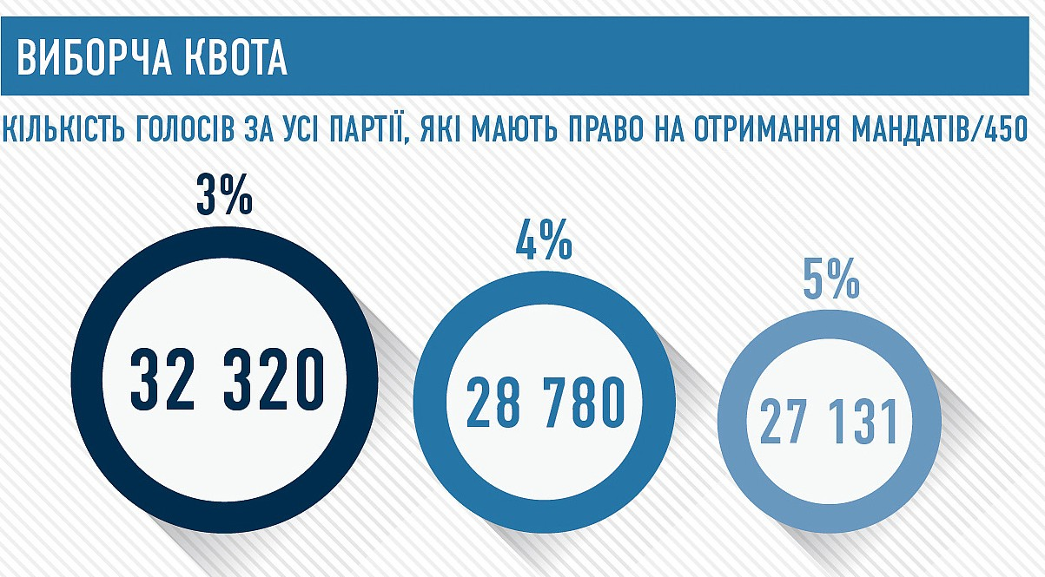

Slide 14
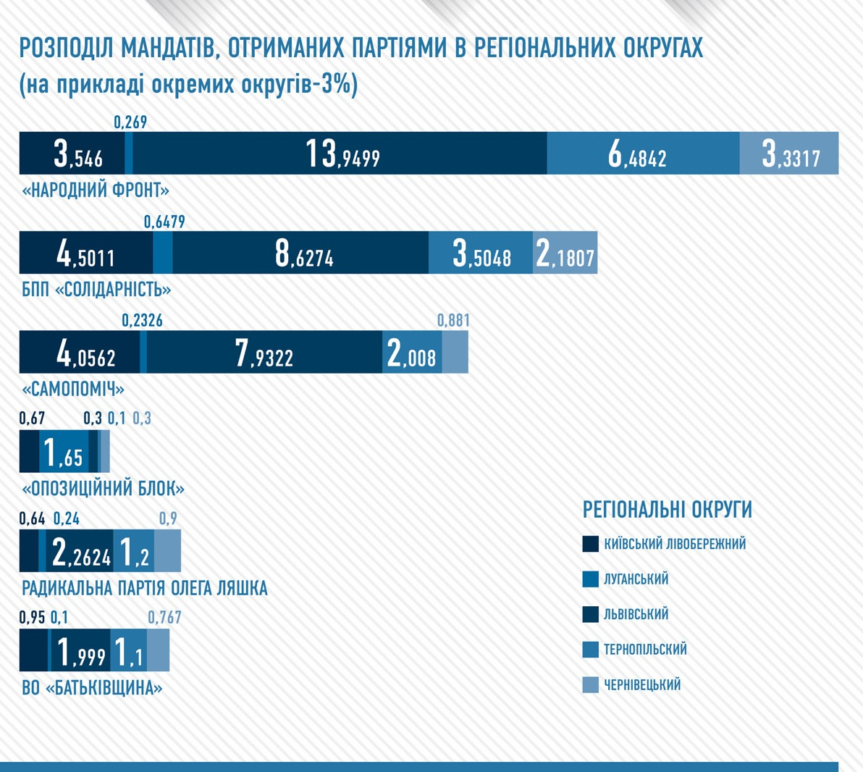

Slide 15
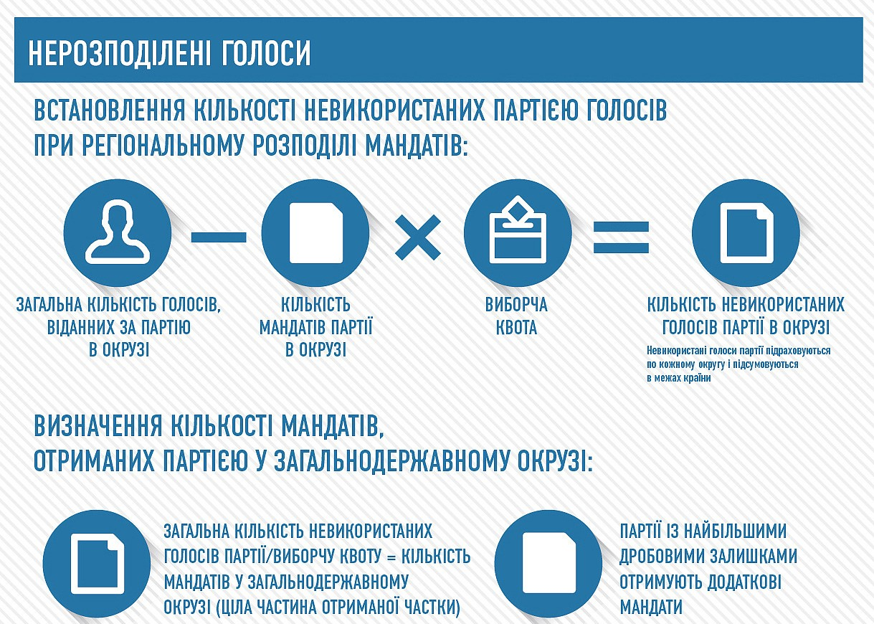

Slide 16
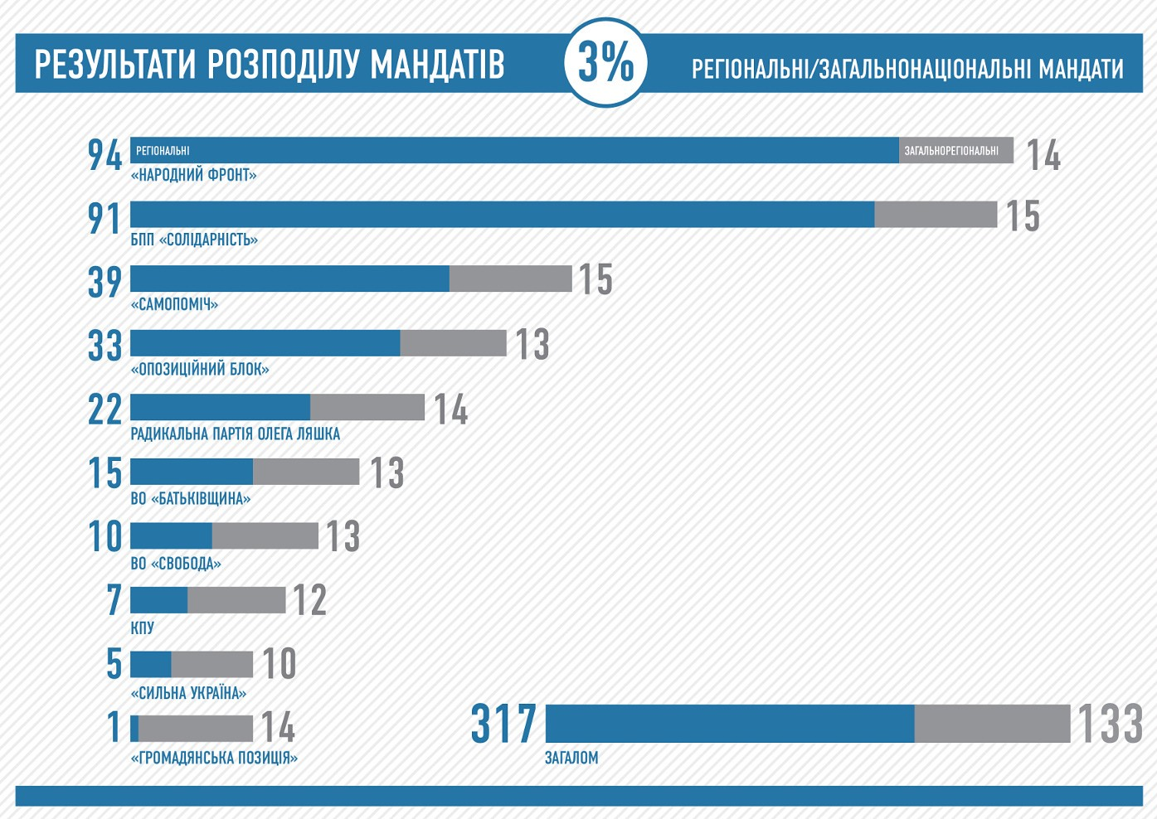

Slide 17
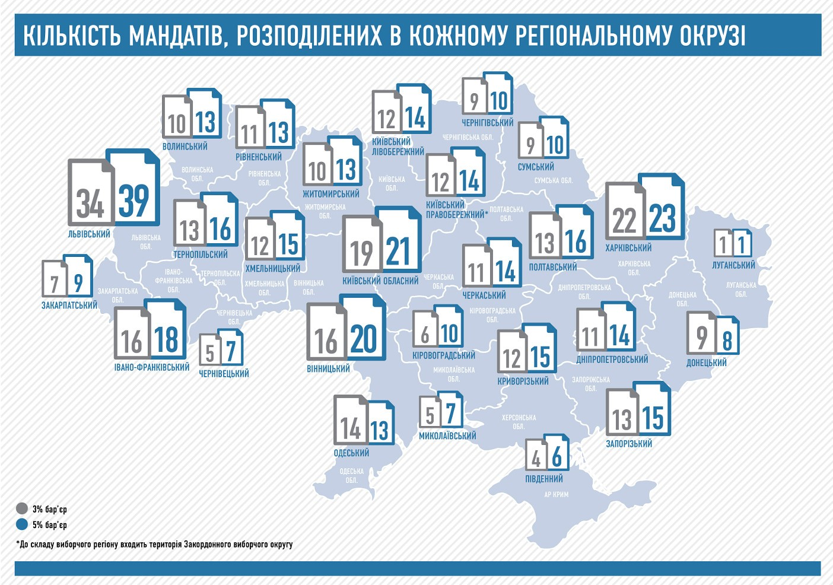

Slide 18
Реформа виборчої системи: основні питання
Величина округу
Доцільність розподілу мандатів в округах
Самовисування
Ступінь відкритості списку і види списків
Бар’єр
Спосіб голосування та форма бюлетеня

